Slide 1
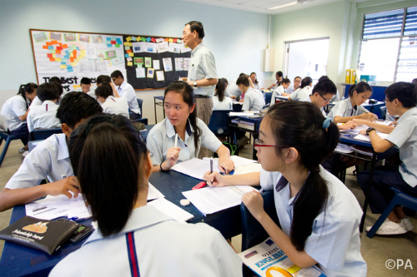
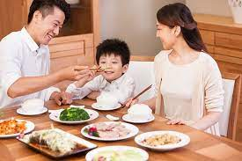
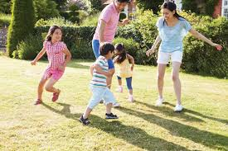
Trò chơi: “Thử tài lí giải khoa học”
Cơ thể cần thường xuyên lấy các chất dinh dưỡng từ nguồn thức ăn để duy trì sự sống và phát triển. Tuy nhiên, thức ăn hầu hết có kích thước lớn nên các tế bào của cơ thể không thể hấp thụ được. Quá trình nào đã giúp cơ thế giải quyết vấn đề này?

Slide 2
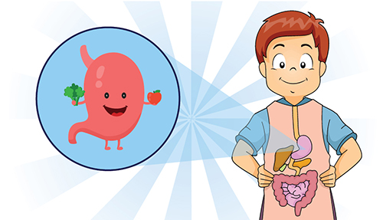
Tiết 50,51,52,53-Bài 32: DINH DƯỠNG
VÀ TIÊU HOÁ Ở NGƯỜI

Slide 3
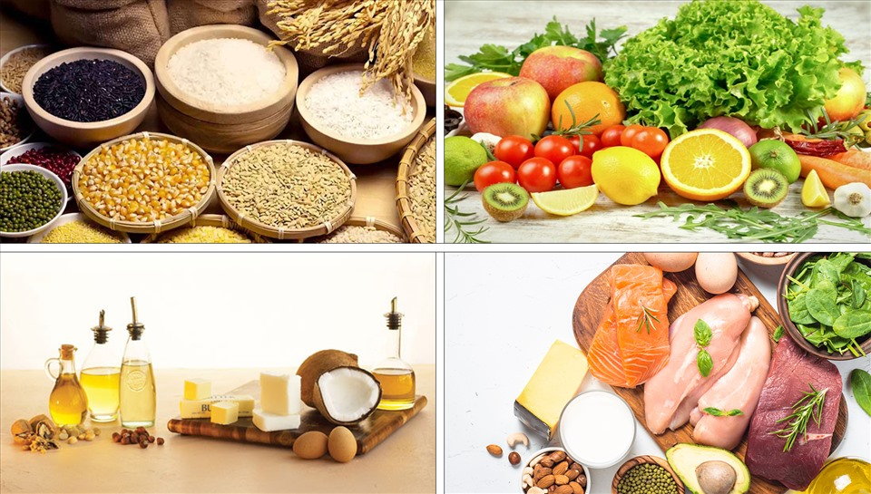
I.
Khái niệm chất dinh dưỡng và dinh dưỡng
Em hãy:
- Nêu 4 nhóm chất dinh dưỡng đã học?
- Kể tên một số thực phẩm thuộc các nhóm chất dinh dưỡng vừa nêu?
Chất dinh dưỡng
là gì?
4 NHÓM CHẤT DINH DƯỠNG

Slide 4
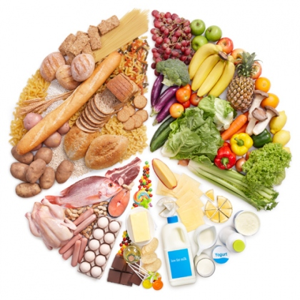
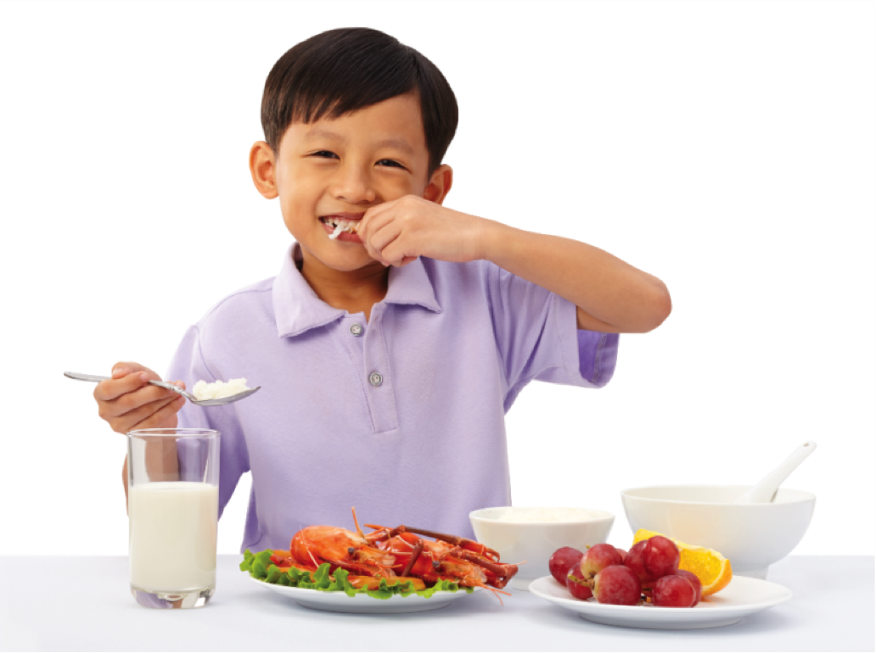
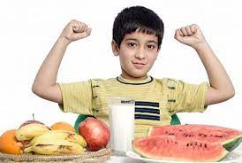
I.
Khái niệm chất dinh dưỡng và dinh dưỡng
Theo em, thế nào là dinh dưỡng?

Slide 5
I.
Khái niệm chất dinh dưỡng và dinh dưỡng
- đổi và sử dụng chất dinh dưỡng để duy trì sự sống của cơ thể.
- Chất dinh dưỡng là các chất có trong thức ăn mà cơ thể sử dụng làm nguyên liệu cấu tạo cơ thể và cung cấp năng lượng cho các hoạt động sống.
- Dinh dưỡng là quá trình thu nhận, biến đổi và sử dụng chất dinh dưỡng để duy trì sự sống của cơ thể.

Slide 6
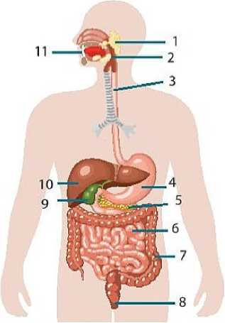
II.
Tiêu hoá ở người
1. Cấu tạo và chức năng của hệ tiêu hoá
Quan sát Hình 32.1 và dựa vào kiến thức đã học để thực hiện các yêu cầu sau:
Nêu tên các cơ quan của hệ tiêu hoá tương ứng với những vị trí được đánh số trong hình.
2. Xác định tên ba cơ quan mà thức ăn không đi qua.
1.1-Tuyến nước bọt. 2-hầu, 3-thực quản, 4-dạ dày, 5-tuyến tuỵ, 6- ruột non, 7-ruột giả, 8-hậu môn, 9 – túi mật. 10-gan, 11-miệng.
2. Tên ba cơ quan mà thức ăn không đi qua: tuyến nước bọt, túi mật, gan.
Hình 32.1 Cấu tạo hệ tiêu hoá ở người

Slide 7
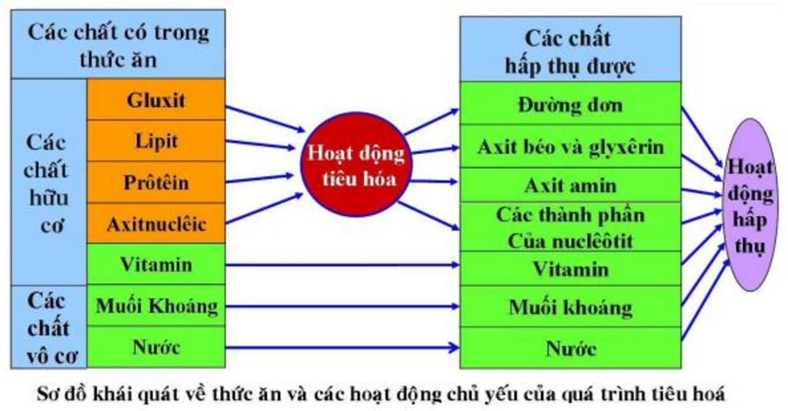
1. Cấu tạo và chức năng của hệ tiêu hoá
Em hãy quan sát sơ đồ và cho biết chức năng của hệ tiêu hoá ở người?

Slide 8
II.
Tiêu hoá ở người
1. Cấu tạo và chức năng của hệ tiêu hoá
đổi và sử dụng chất dinh dưỡng để duy trì sự sống của cơ thể.
- Hệ tiêu hoá bao gồm:
+ Ống tiêu hóa: miệng, hầu, thực quản, dạ dày, ruột non, ruột già, hậu môn
+ tuyến tiêu hoá: tuyến nước bọt, tuyến tụy, gan và túi mật, tuyến ruột, tuyến tụy, tuyến vị.
- Hệ tiêu hoá chức năng biến đổi thức ăn thành các chất dinh dưỡng mà cơ thể có thể hấp thụ được và loại chất thải ra khỏi cơ thể.

Slide 9
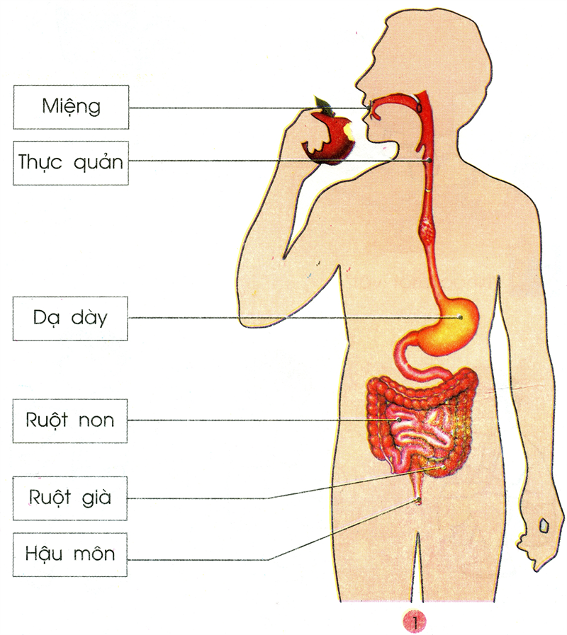
2. Quá trình tiêu hoá ở người
Các bộ phận của hệ tiêu hoá | Chức năng tiêu hoá
Khoang miệng
Dạ dày
Ruột non
Ruột già và trực tràng

Slide 10
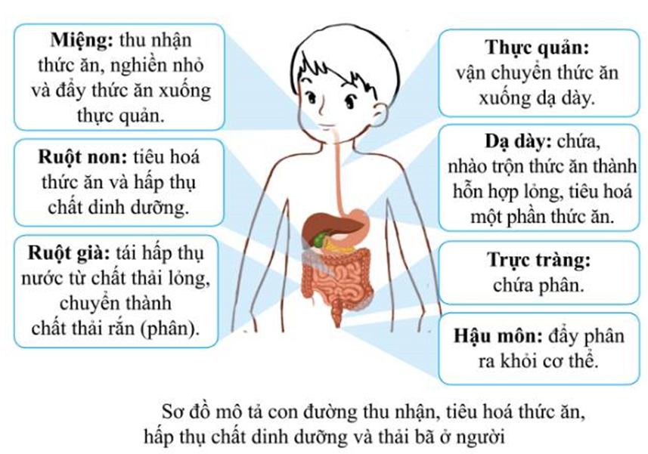
2. Quá trình tiêu hoá ở người

Slide 11
2. Quá trình tiêu hoá ở người
Tiêu hoá ở khoang miệng
Thức ăn khi vào khoang miệng được tiêu hoá cơ học và hoá học
Tiêu hoá cơ học nhờ hoạt động nhai, nghiền của răng và hoạt động đảo trộn của lưỡi.
- Tiêu hoá học học nhờ enzyme amylase của tuyến nước bọt giúp biến đổi một phần tinh bột trong thức ăn thành đường maltose.
b) Tiêu hoá ở dạ dày
Hoạt động co bóp của dạ dày giúp thức ăn được nhuyễn và thấm đều dịch vị (chứa hydrochloric acid, enzyme lipase và enzyme pepsin). Enzyme pepsin giúp biển đổi một phần protein trong thức ăn.

Slide 12
2. Quá trình tiêu hoá ở người
c) Tiêu hoá ở ruột non
Hoạt động tiêu hoá chủ yếu ở ruột non là sự biến đổi hoá học của thức ăn dưới tác dụng của các enzim trong các dịch tiêu hoá (dịch mật, dịch tuỵ, dịch ruột).
d) Tiêu hoá ở ruột già và trực tràng
Phần lớn các chất dinh dưỡng đã được hấp thụ qua thành ruột non, thức ăn chuyển xuống ruột già sẽ hấp thụ thêm một số chất dinh dưỡng, chủ yếu hấp thụ lại nước, cô đặc chất bã.

Slide 13
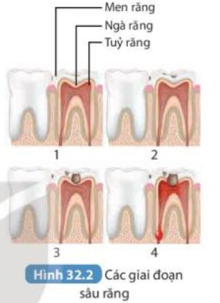
III.
Một số bệnh về đường tiêu hoá
1. Sâu răng
1. Quan sát Hình 32.2, thảo luận về các giai đoạn hình thành lỗ sâu răng.
2. Đề xuất một số biện pháp giúp phòng, chống sâu răng và các việc nên làm để hạn chế những ảnh hưởng tới sức khoẻ khi đã bị sâu răng.

Slide 14
III.
Một số bệnh về đường tiêu hoá
1. Sâu răng

Slide 15
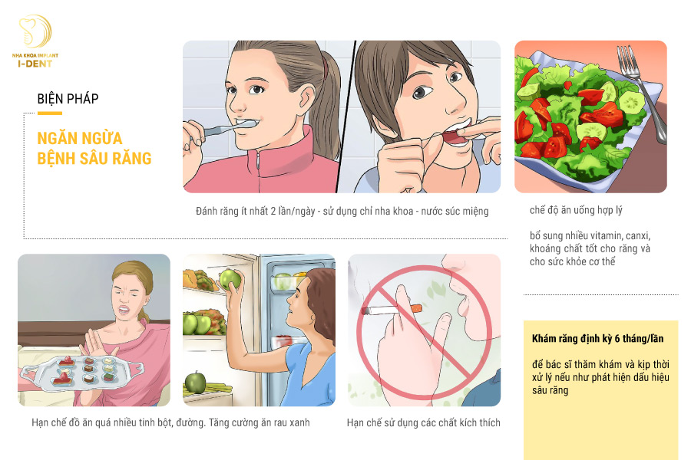
1. Sâu răng
Các biện pháp phòng, chống sâu răng

Slide 16
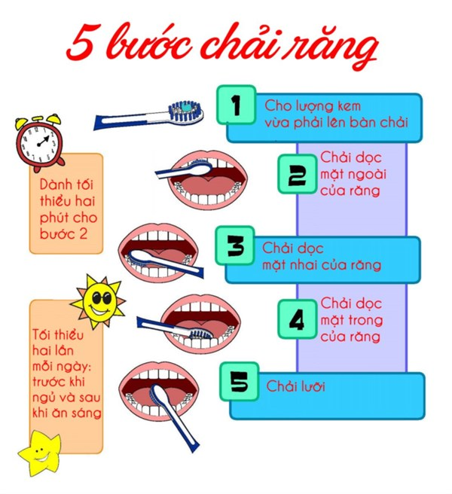
1. Sâu răng

Slide 17
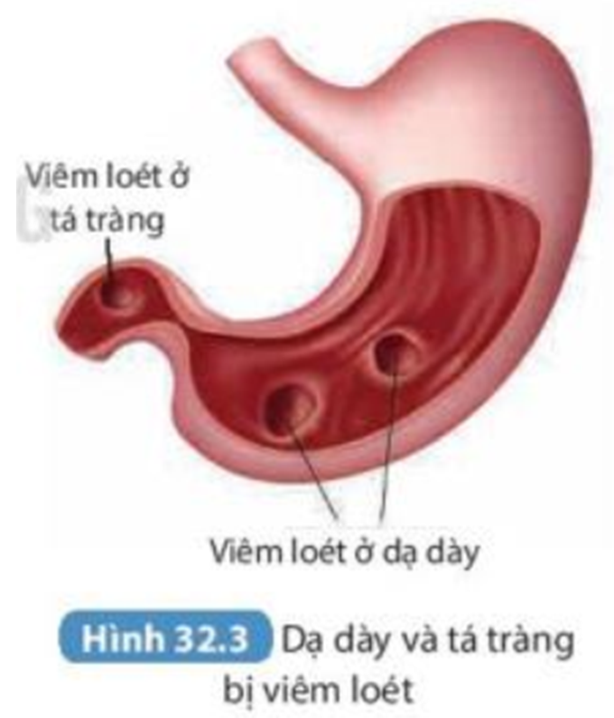
Viêm loét dạ dày – tá tráng
Bệnh do tổn thương viêm và loét lớp niêm mạc dạ dày hoặc tá tràng, lớp niêm mạc bị bào mòn.
Nguyên nhân chính gây bệnh là nhiễm vi khuẩn Helicobacter pylori. Ngoài ra, thói quen sử dụng đồ uống có cồn, ăn uống và sinh hoạt không điều độ cũng là yếu tố tăng nguy cơ bị bệnh.
Người bị bệnh có triệu chứng đau vùng bụng trên rốn, đẩy bụng, khó tiêu, buồn nôn, mất ngủ, ngủ không ngon giấc, ợ hơi, ợ chua, rối loạn tiêu hoá,...

Slide 18
Viêm loét dạ dày – tá tráng
1. Người bị viêm loét dạ dày - tá tràng nên và không nên sử dụng các loại thức ăn, đồ uống nào? Em hãy kể tên và giải thích.
2. Em hãy nêu các biện pháp bảo vệ hệ tiêu hoá và cơ sở khoa học của các biện pháp đó

Slide 19
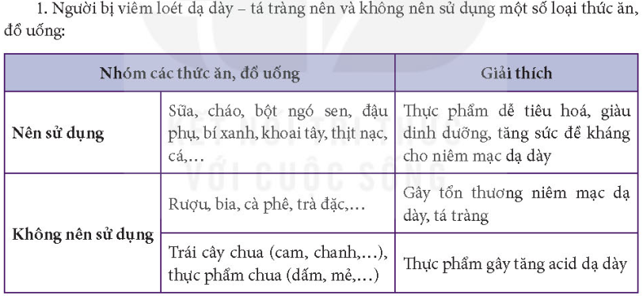
Viêm loét dạ dày – tá tráng

Slide 20
Viêm loét dạ dày – tá tráng

Slide 21
III.
Một số bệnh về đường tiêu hoá
Sâu răng
- Sâu răng là tình trạng tổn thương phần mô cứng của răng do vi khuẩn gây ra, hình thành các lỗ nhỏ trên răng, gây đau và khó chịu khi lỗ sâu ở răng lan rộng.
- Cần vệ sinh răng miệng đúng cách để phòng sâu răng và hạn chế sự lan rộng của các lỗ sâu răng.
Viêm loét dạ dày – tá tráng
- Bệnh do tổn thương viêm và loét lớp niêm mạc dạ dày hoặc tá tràng. Nguyên nhân chính gây bệnh là nhiễm vi khuẩn Helicobacter pylori( HP)
- Người bị bệnh có triệu chứng đau vùng bụng trên rốn, đầy bụng, khó tiêu, buồn nôn, mất ngủ, ngủ không ngon giấc, ợ hơi, ợ chua, rối loạn tiêu hoá,...
- Cần duy trì chế độ ăn uống hợp lí, nghỉ ngơi và sinh hoạt điều độ, giữ tinh thần thoải mái để phòng chống bệnh.

Slide 22
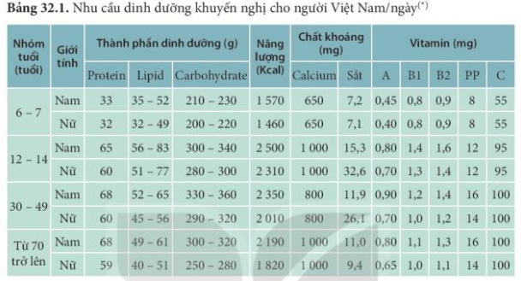
IV.
Chế độ dinh dưỡng ở người
Trẻ em cần nhiều dinh dưỡng hơn người cao tuổi để tăng cường sức khoẻ và phát triển cơ thể. Người lao động với cường độ cao cần nhiều năng lượng để vận động, trong khi người bị bệnh và mới khỏi bệnh cần được cung cấp chất dinh dưỡng để phục hồi sức khoẻ.
Chế độ dinh dưỡng của cơ thể người phụ thuộc vào những yếu tố nào? Cho ví dụ.

Slide 23
IV.
Chế độ dinh dưỡng ở người
Thực hành xây dựng khẩu phần ăn cho bản thân theo các bước.
B₁: Kẻ bảng ghi nội dung cần xác định theo mẫu Bảng 32.2
B₂: Điền tên thực phẩm và xác định lượng thực phẩm ăn được
B₃: Xác định giá trị dinh dưỡng của các loại thực phẩm
B₄: Đánh giá chất lượng của khẩu phần
B₅: Báo cáo kết quả sau khi đã điều chỉnh khẩu phần ăn

Slide 24
IV.
Chế độ dinh dưỡng ở người
Chế độ dinh dưỡng của mỗi người phụ thuộc vào nhiều yếu tố, trong đó có nhu cầu dinh dưỡng.
- Lượng thức ăn cung cấp cho cơ thể trong một ngày là khẩu phần ăn. Nguyên tắc lập khẩu phần ăn là đảm bảo đủ lượng thức ăn phù hợp với nhu cầu dinh dưỡng của cơ thể, cân đối thành phần các chất dinh dưỡng, cung cấp đủ năng lượng cho cơ thể.

Slide 25
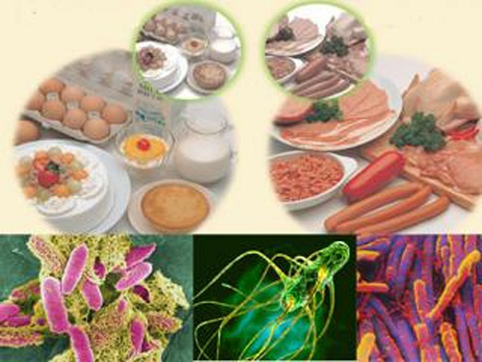
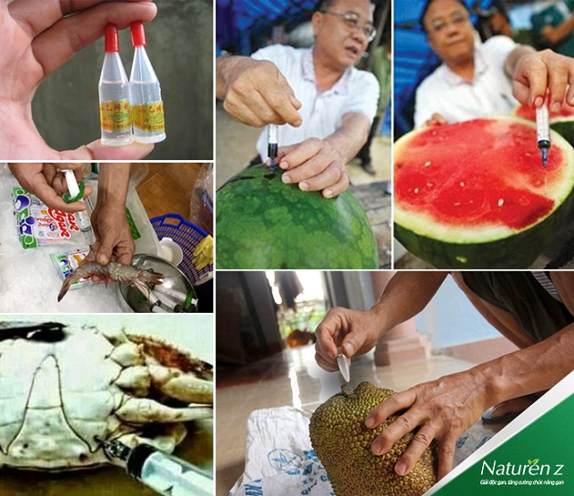
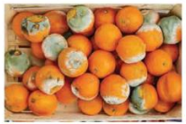
V.
An toàn vệ sinh thực phẩm
An toàn vệ sinh thực phẩm là giữ cho thực phẩm không bị nhiễm khuẩn, nhiễm độc và biến chất.
Thế nào là an toàn vệ sinh thực phẩm?

Slide 26
IV.
Chế độ dinh dưỡng ở người
Vận dụng hiểu biết về an toàn vệ sinh thực phẩm, em hãy thực hiện các yêu cầu sau:
Cho biết ý nghĩa của thông tin trên bao bì (hạn sử dụng, giá trị dinh dưỡng,…) thực phẩm đóng gói.
Trình bày một số bệnh do mất vệ sinh an toàn thực phẩm
Đề xuất các biện pháp lựa chọn, bảo quản và chế biến thực phẩm giúp phòng chống các bệnh vừa nêu.

Slide 27
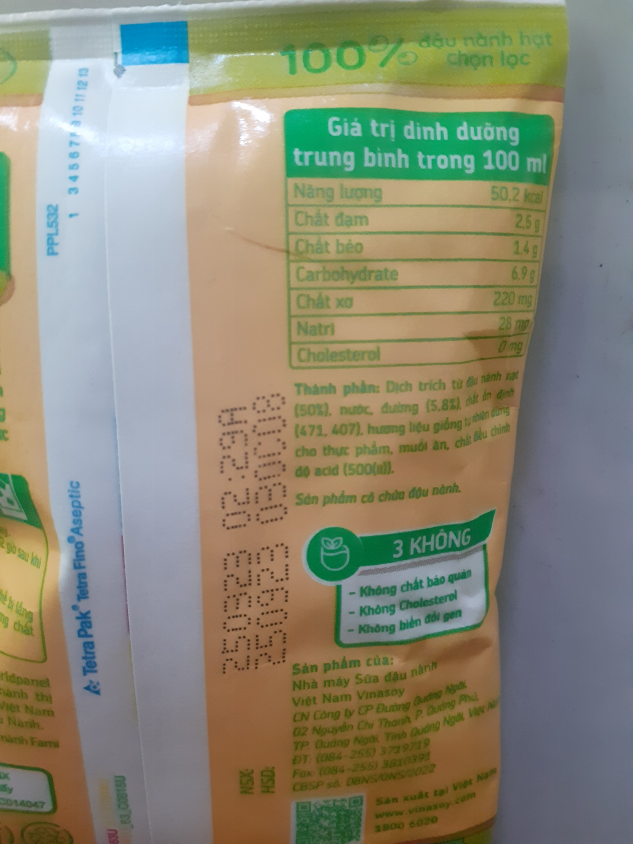
V.
An toàn vệ sinh thực phẩm
- Trên bao bì thực phẩm đóng gói thường in giá trị dinh dưỡng của thực phẩm, giúp người tiêu dùng lựa chọn được thực phẩm phù hợp để thực hiện chế độ ăn uống khoa học và lành mạnh.
- Hạn sử dụng ghi trên bao bì thực phẩm sẽ giúp người tiêu dùng biết được thời gian sản phẩm có thể giữ được chất lượng và đảm bảo an toàn khi sử dụng, sau thời gian đó, thực phẩm không còn giữ được giá trị dinh dưỡng như in trên bao bì cũng như không đảm bảo an toàn khi sử dụng.

Slide 28
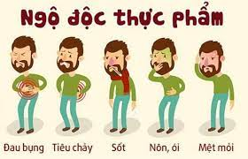
V.
An toàn vệ sinh thực phẩm

Slide 29
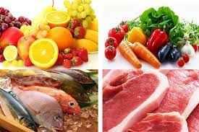
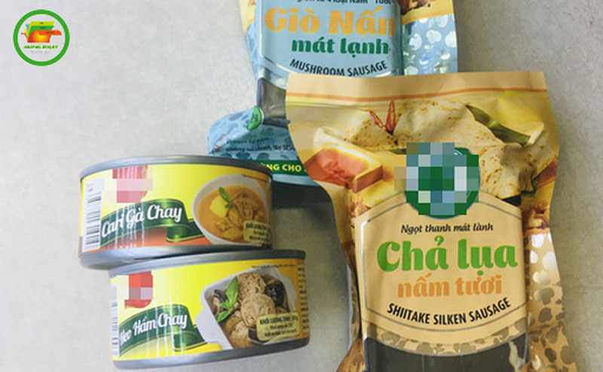
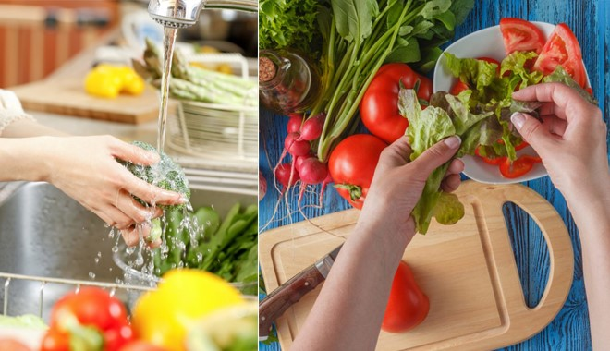
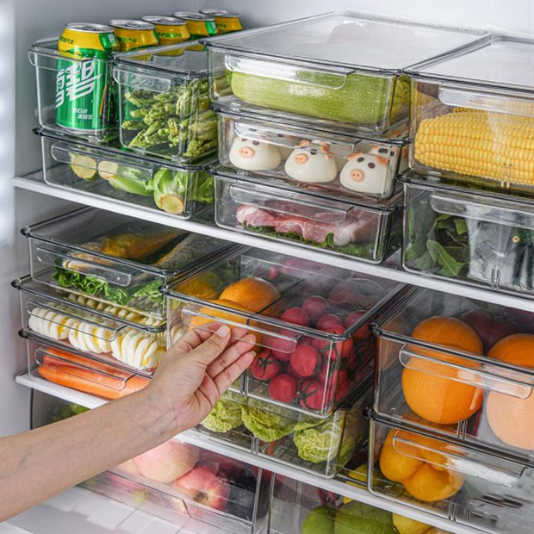
MỘT SỐ BIỆN PHÁP GIỮ VỆ SINH AN TOÀN THỰC PHẨM
Lựa chọn thực phẩm đảm bảo vệ sinh
Thực phẩm đóng hộp, chế biến
sẵn còn hạn sử dụng
Chế biến, bảo quản thực phẩm đúng cách

Slide 30
V.
An toàn vệ sinh thực phẩm
- An toàn vệ sinh thực phẩm là giữ cho thực phẩm không bị nhiễm khuẩn, nhiễm độc và biến chất.
- Khi ăn phải thực phẩm không an toàn có thể bị ngộ độc thực phẩm, rối loạn tiêu hoá gây đầy hơi, đau bụng, tiêu chảy; rối loạn thần kinh gây đau đầu, chóng mặt, hôn mê, tê liệt các chi,…
- Để giữ vệ sinh an toàn thực phẩm, cần lựa chọn thực phẩm đảm bảo vệ sinh, nguồn gốc rõ ràng; chế biến và bảo quản thực phẩm đúng cách; các thực phẩm đóng hộp, chế biến sẵn chỉ sử dụng khi còn hạn sử dụng,…

Slide 31
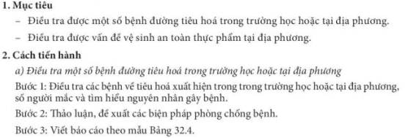
VI.
Dự án: Điều tra một số bệnh đường tiêu hoá và vấn đề vệ sinh an toàn thực phẩm

Slide 32
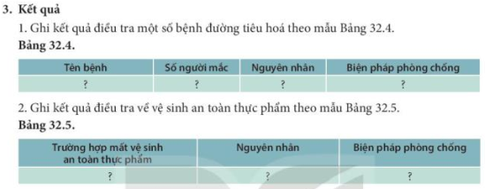
VI.
Dự án: Điều tra một số bệnh đường tiêu hoá và vấn đề vệ sinh an toàn thực phẩm

Slide 34
VẬN DỤNG
Câu 1. Trong ống tiêu hoá của người, vai trò tiêu hoá và hấp thụ chất dinh dưỡng xảy ra chủ yếu ở đâu?
Khoang miệng. B. Dạ dày. C. Ruột non. D. Ruột già.
Câu 2. Cơ quan nào sau đây thức ăn không đi qua?
A. Thực quản B. Gan C. Ruột già D. Miệng
Câu 3. Bệnh nào dưới đây không phải là bệnh do hệ tiêu hóa?
Trào ngược acid B. Hội chứng IBS
C. Không dung nạp lactose D. Viêm phế quản
Câu 4. Biện pháp nào dưới đây không giúp làm tăng hiệu quả tiêu hoá và hấp thụ thức ăn?
Tạo bầu không khí thoải mái, vui vẻ khi ăn
Ăn chậm, nhai kĩ
Ăn uống không đúng giờ
Ăn đúng bữa, hợp khẩu vị
Câu 5. Vi khuẩn Helicobacter pylori – thủ phạm gây viêm loét dạ dày – kí sinh ở đâu trên thành cơ quan này?
Lớp dưới niêm mạc B. Lớp niêm mạc
C. Lớp cơ D. Lớp màng bọc

Slide 35
VẬN DỤNG
Câu 6. Dựa vào kiến thức đã học, em hãy giải thích vì sao sau khi ăn bánh kẹo cần vệ sinh răng miệng?
Câu 7. Dựa trên kiến thức sinh học đã học, em hãy giải thích ý nghĩa của câu thành ngữ: “Nhai kĩ no lâu”.

Slide 36
HƯỚNG DẪN VỀ NHÀ
Trả lời câu hỏi trong SBT
Chuẩn bị bài mới: Máu và hệ tuần hoàn của cơ thể người

